Slide 1
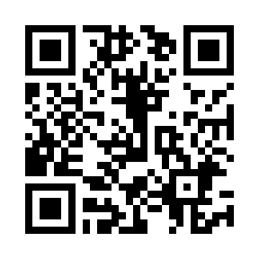
【申し込み方法】 千鳥橋病院・たたらリハビリテーション病院ホームページ もしくはQRコードからお願いします。 お申し込み・入金確認後、メールアドレスに詳細を ご案内させて頂きます。 【申し込み期限】 2025年7月20日(日)まで 【対象】 PT・OT・ST 【お知らせ】 当研修会は理学療法士協会、作業療法士協会のポイント付与対象の研修会になります。 ＊登録理学療法士 更新 区分11 カリキュラムコード131 （慢性疾患・複合疾患の管理）3.5ポイント ＊日本作業療法士協会 基礎ポイント １ポイント ご不明な点は、川瀬弘義（ｶﾜｾ ﾋﾛﾖｼ） までお問い合わせ下さい。 E-mail ： ch-kensyu@fid.jp
福岡医療団研修会
「併存症としての循環器疾患への対応」
講師
内藤 紘一 先生
（名古屋葵大学 医療科学部 理学療法学科 講師
名古屋市立大学 医学部 循環器内科学 非常勤講師
循環認定理学療法士 心臓リハビテーション上級指導士）
●日程：7/27（日曜日）
●時間：9:00～12:30
●講義形式：対面
●会場：千鳥ビル2F大会議室
●費用：2000円
●内容
①講義
②ケースディスカッション（3 ケース）
本研修会では心不全の主な症状と、それらが根底にある病態生理との関連を詳細に学び、心不全の主要な病態と、それに伴う症状や理学療法施行上のリスク管理のポイントについて学ぶ。続いて、循環器疾患と整形外科疾患、脳血管疾患、呼吸器疾患との相互作用について病態生理学的に考察し、これらが互いに、悪化を招く可能性が高いことを学ぶ。最後に、それぞれの疾患に特有のリスク管理や理学療法を実施する上での留意点について学び、疾患横断的なアプローチの必要性を理解し、 理学療法士の役割を含む統合的介入の重要性を学ぶ。

